Slide 1

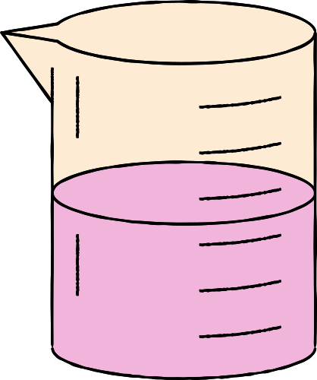


TATA NAMA
ALKOHOL
FIKES
SARJANA FARMASI 2025
AN NASHER University

Slide 2

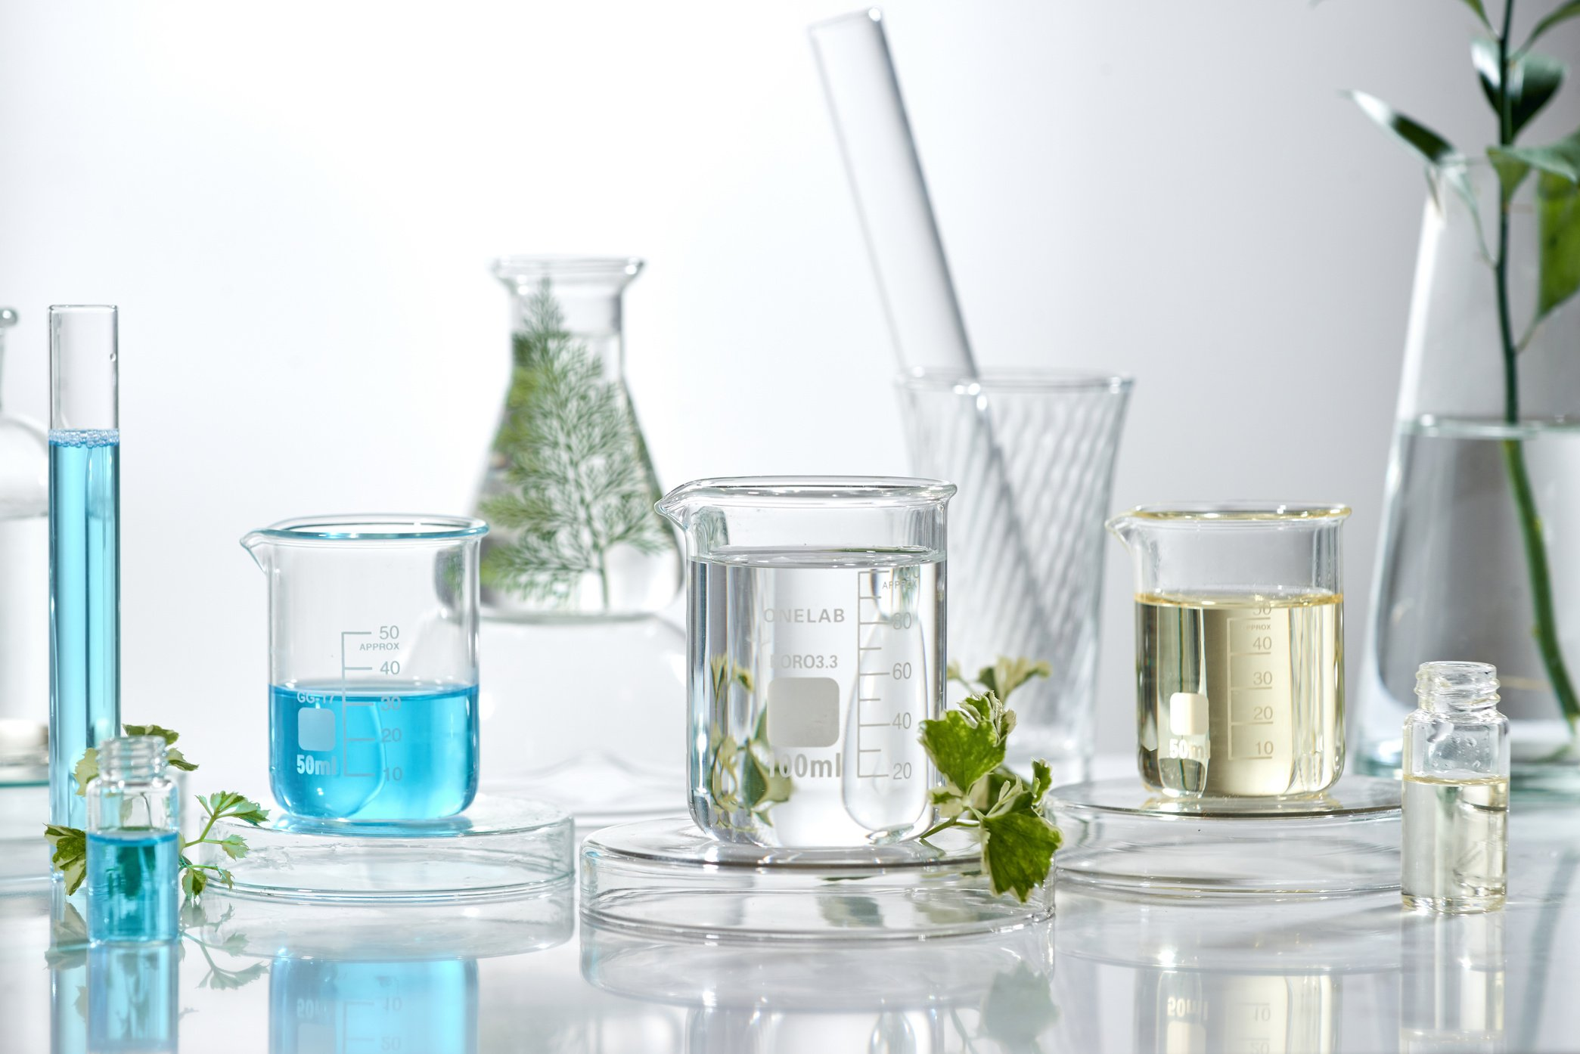
GUGUS FUNGSI | RUMUS UMUM | NAMA IUPAC | NAMA TRIVIAL
X | R – X | Haloalkana | Alkilhalida
OH | R – OH | Alkanol | Alkohol
- O - | R – O – R’ | Alkoksi Alkana | Eter
- C = O H | R-CHO | Alkanal | Aldehid
O - C - | R-COR | Alkanon | Keton
- C = O OH | R-COOH | Asam Alkanoat | As Karboksilat
- C = O OR | R-COOR | Alkil Alkanoat | Ester
R = Alkil/Cabang.
Rumusnya CnH2n+1
-CH3
-C2H5

Slide 3
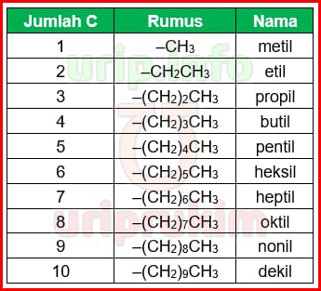
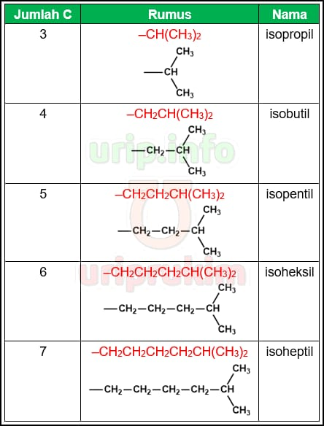
05

Slide 4
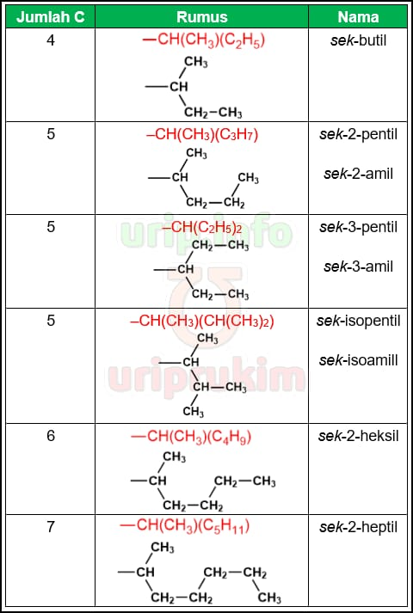

Slide 5
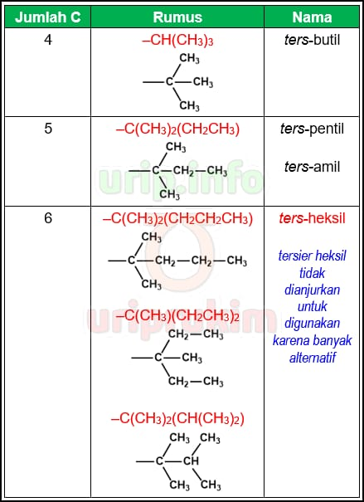

Slide 6
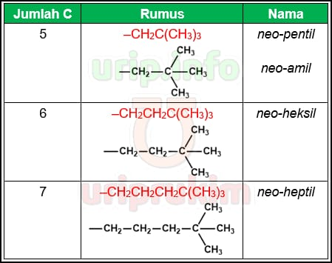

Slide 7




IUPAC
Mengganti akhiran “a” dengan “-ol” pd alkana yg sesuai
Lazim
Alkil alkohol (hanya pada alkohol sederhana)
CH3 – CH - OH
CH3
RUMUS | IUPAC | LAZIM
CH3-CH2-OH | ETANOL | ETIL ALKOHOL
CH(CH3)2-OH | 2-PROPANOL | ISOPROPIL ALKOHOL

Slide 8

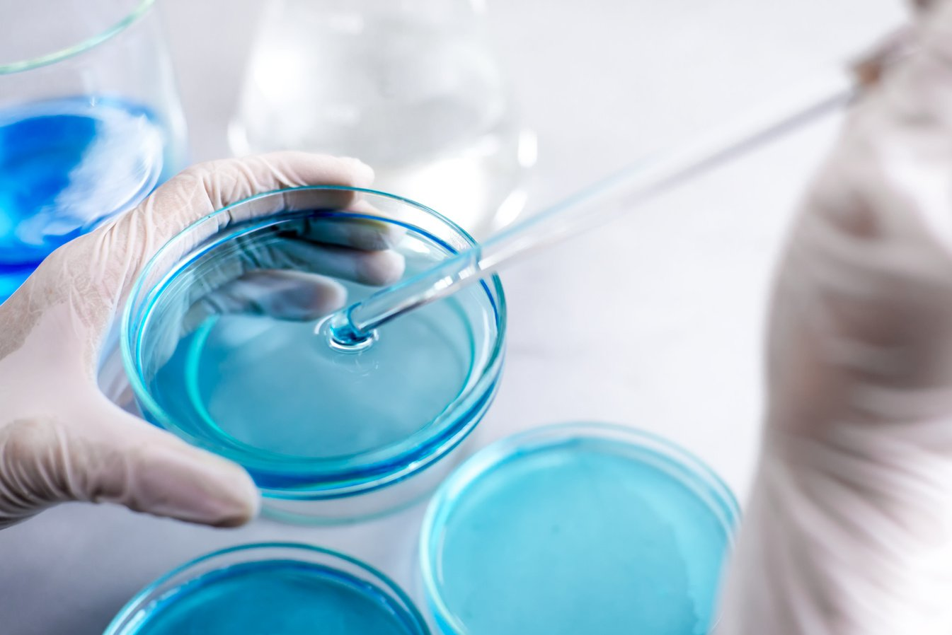

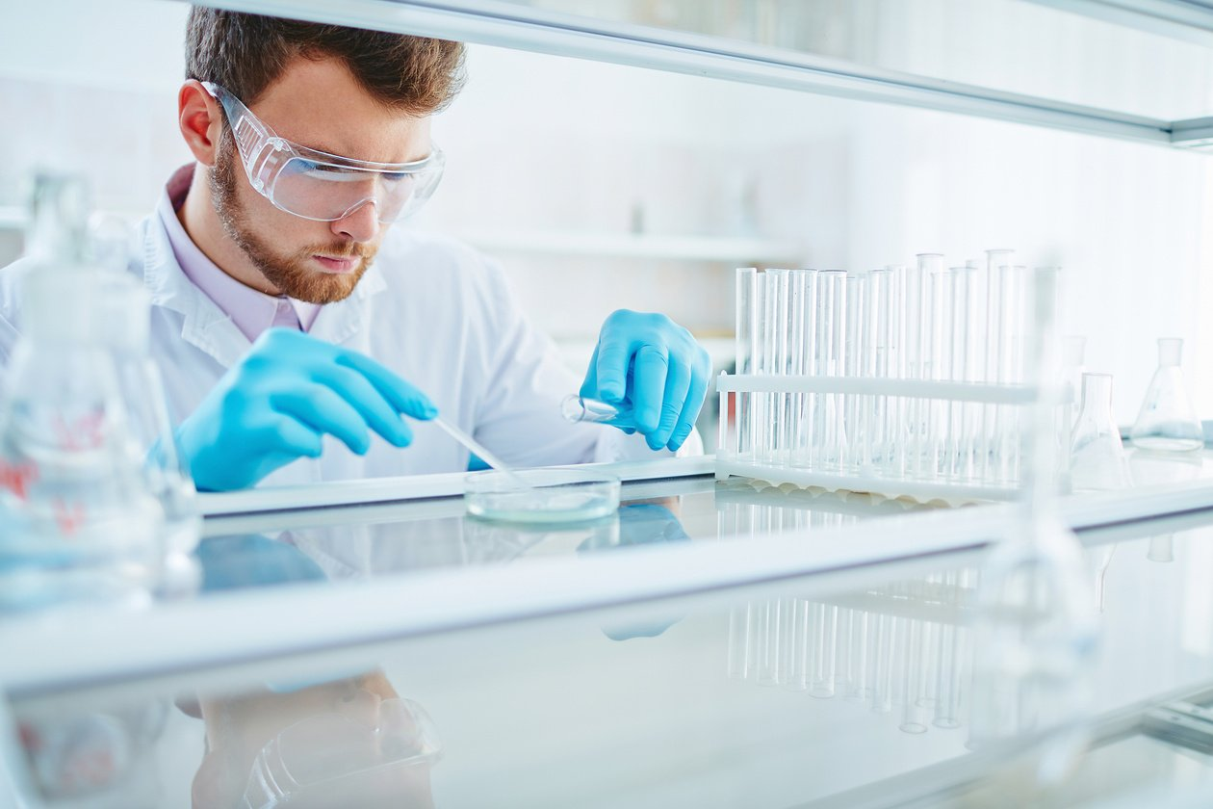

TATANAMA ALKOHOL
Pilih Rantai Induk
Rantai terpanjang dengan atom C yg mengikat gugus fungsi (-OH)
Identifikasi Cabang
Cabang diberi nama alkil
Beri Nomor rantai induk
Prioritas mendapat nomor terkecil (pertama) : atom C yang mengikat gugus fungsi (-OH), Cabang alkil (Total), cabang alkil dengan atom C yang lebih banyak
Beri nama senyawa
Format: (no cabang – nama cabang - no gugus fungsi - nama rantai induk)
Jika lebih dari 1 cabang sejenis, maka diberi awalan (2:di, 3:tri, 4:tetra dst)
Bila terdapat lebih dari 1 jenis cabang sejenis, maka penulisan cabang mengikuti abjad
Jika ada 2/lebih jalan, pilih rantai dengan jumlah cabang lebih banyak
Tatacara : angka,angka ; angka-huruf ; (huruf )(huruf)

Slide 9
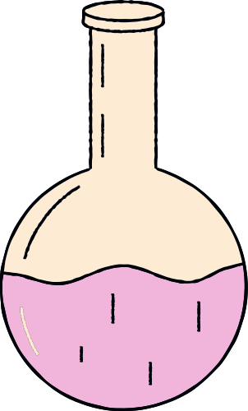
Example
IUPAC dan LAZIM (jika ada) dari senyawa berikut
1
CH3
CH3 – C – CH2 - OH
CH3
2,2 –DIMETIL-1-PROPANOL/NEOAMIL ALKOHOL
2
CH3 CH3
CH3 – C – C - CH2 - OH
CH3 CH2
CH3
2-ETIL-2,3,3-TRIMETIL-1-BUTANOL

Slide 10
Example
IUPAC dari senyawa berikut
CH3 OH CH2 - CH3
CH3 – C – C - C - CH3
CH3 CH3 CH3
2,2,3,4,4 –PENTAMETIL-3-HEKSANOL
CH3 OH OH CH3
CH3 – CH – C - CH - CH2 – C - CH3
CH3 -CH -CH3 CH2 – CH3
3-ISOPROPIL-2,6,6-TRIMETIL-3,4-OKTANADIOL

Slide 11


Example
Gambarkan struktur bangun dari senyawa berikut dan
beri nama IUPAC
(CH3)2C(OH)(CH2)2CH3
??????
(CH3)(C H5)C(OH)CH(CH3)2
?????
CH2(OH)CH2C(CH3)2CH(OH)CH3
????

Slide 12


THANK YOU!

